Slide 1
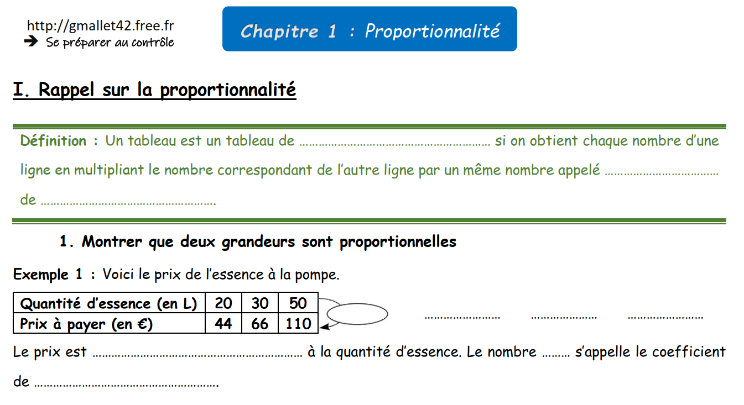



proportionnalité
coefficient
proportionnalité.
x2,2
44$÷$20 = 2,2
66$÷$ 30 = 2,2
110$÷$ 50 = 2,2
proportionnel
2,2
proportionnalité

Slide 2
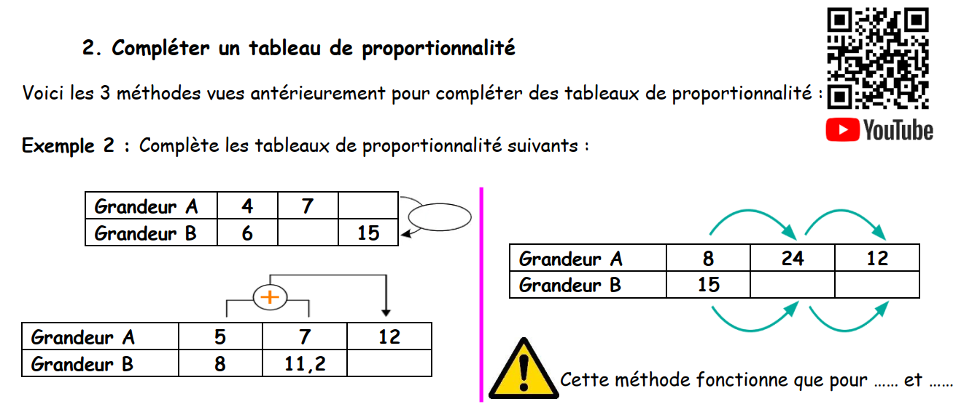
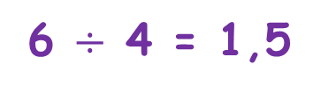
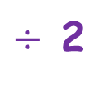

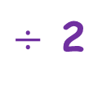
6 $÷$ 4 = 1,5
10
x 3
$÷$ 2
x 1,5
10,5
45
22,5
x 3
$÷$ 2
19,2
x
$$÷$$

Slide 3
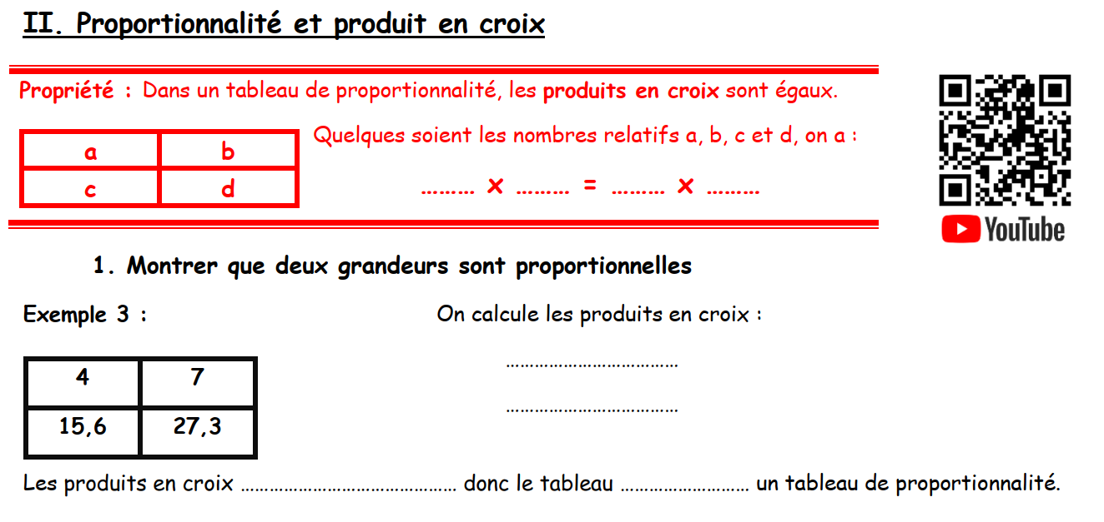
a
d
c
b
4 x 27,3 = 109,2
15,6 x 7= 109,2
sont égaux
est

Slide 4
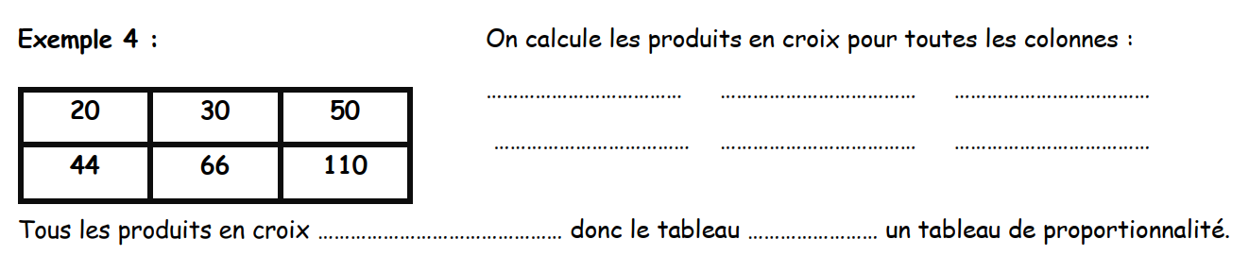
20 x 66 = 1 320
30 x 110 = 3 300
20 x 110 = 2 200
44 x 30 = 1 320
66 x 50 = 3 300
44 x 50 = 2 200
sont égaux
est

Slide 5
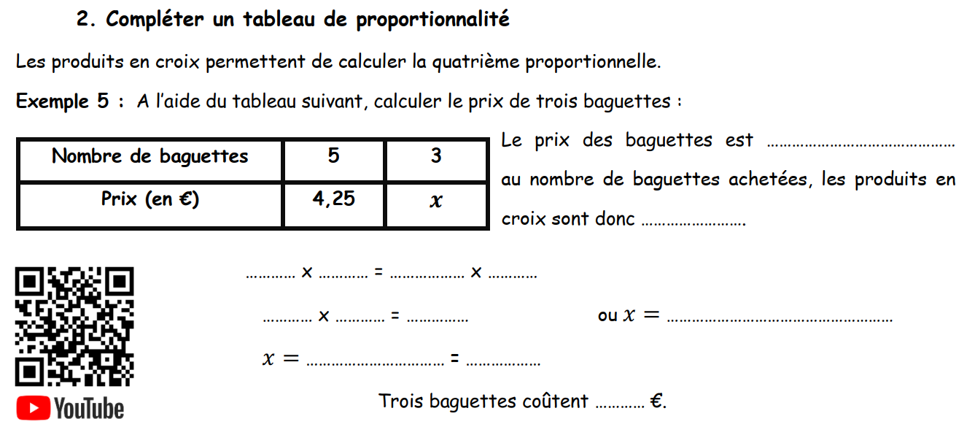

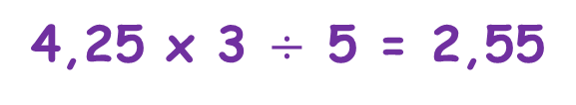
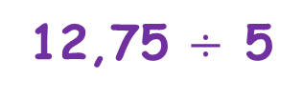

proportionnel
égaux
5
$$x$$
4,25
3
5
$$x$$
12,75
4,25 x 3 $÷$ 5 = 2,55
12,75 $÷$ 5
2,55
2,55

Slide 6
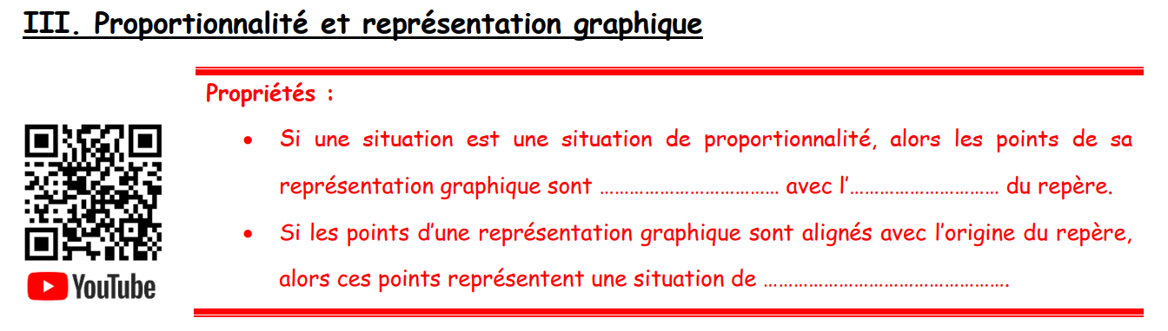
alignés
origine
proportionnalité

Slide 7
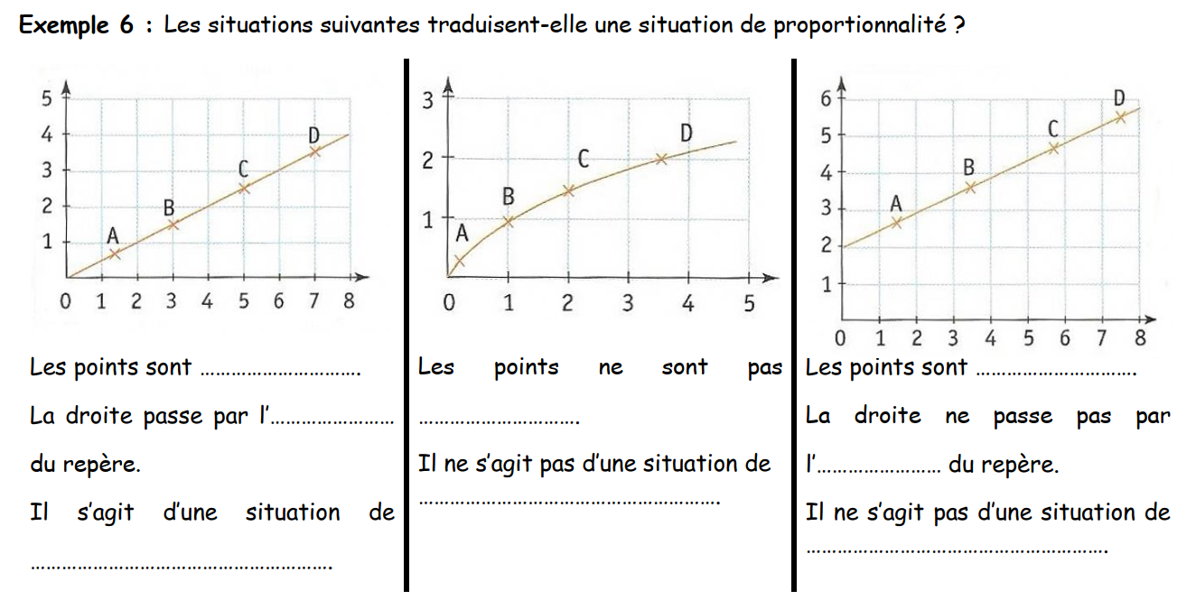
alignés
alignés
origine
alignés
origine
proportionnalité
proportionnalité
proportionnalité

